Slide 1
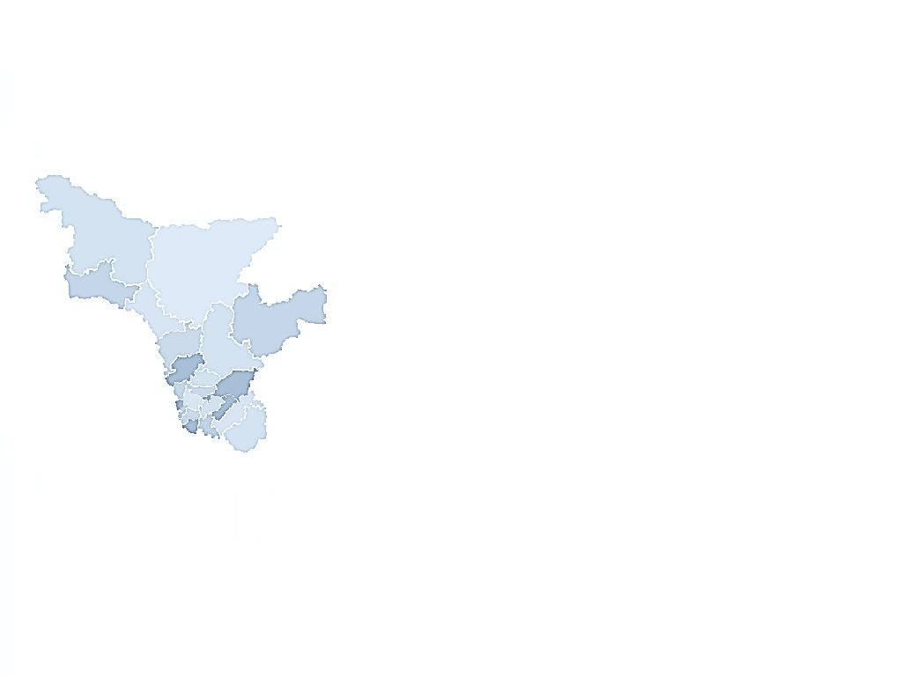
ПОРЯДОК ВКЛЮЧЕНИЯ В РЕЕСТР ПОСТАВЩИКОВ СОЦИАЛЬНЫХ УСЛУГ АМУРСКОЙ ОБЛАСТИ, ОБЯЗАННОСТИ, ОТВЕТСТВЕННОСТЬ.
министерство социальной защиты населения Амурской области

Slide 2
Правовая база
2
Федеральный закон от 28.12.2013 № 442-ФЗ «Об основах социального обслуживания граждан в Российской Федерации» (далее - 442-ФЗ) ;
Приказ министерства социальной защиты населения Амурской области от 25.11.2014 № 374 «Об утверждении Порядка организации работы по формированию и ведению реестра поставщиков социальных услуг Амурской области и Порядка организации работы по формированию и ведению регистра получателей социальных услуг Амурской области» (далее – Порядок);
г. Благовещенск
27 сентября 2019 г

Slide 3
Поставщик социальных услуг
3
Поставщик социальных услуг (далее – ПСУ) – юридическое лицо независимо от его организационно-правовой формы и (или) индивидуальный предприниматель, осуществляющие социальное обслуживание.
ПСУ имеют право:
1) запрашивать соответствующие органы государственной власти, а также ОМСУ и получать от указанных органов информацию, необходимую для организации социального обслуживания;
2) отказать в предоставлении социальной услуги получателю социальных услуг в случае нарушения им условий договора о предоставлении социальных услуг, заключенного с получателем социальных услуг или его законным представителем, а также в случае, предусмотренном частью 3 статьи 18 442-ФЗ;
3) быть включенными в реестр поставщиков социальных услуг субъекта РФ;
4) получать в течение двух рабочих дней информацию о включении их в перечень рекомендуемых поставщиков социальных услуг.
Включение организаций социального обслуживания в реестр поставщиков социальных услуг осуществляется на добровольной основе
27 сентября 2019 г

Slide 4
ПРЕИМУЩЕСТВА ПОСТАВЩИКОВ СОЦИАЛЬНЫХ УСЛУГ, ВКЛЮЧЕННЫХ В РЕЕСТР ПОСТАВЩИКОВ СОЦИАЛЬНЫХ УСЛУГ АМУРСКОЙ ОБЛАСТИ
4
Применение налоговой ставки 0 % по налогу на прибыль (ст. 284.5 Налогового кодекса Российской Федерации) | Включение в перечень рекомендуемых поставщиков социальных услуг в индивидуальной программе предоставления социальных услуг гражданина. | Получение компенсации за предоставление социальных услуг поставщикам социальных услуг, включенным в реестр поставщиков социальных услуг амурской области, но не участвующим в выполнении государственного задания (заказа)
27 сентября 2019 г

Slide 5
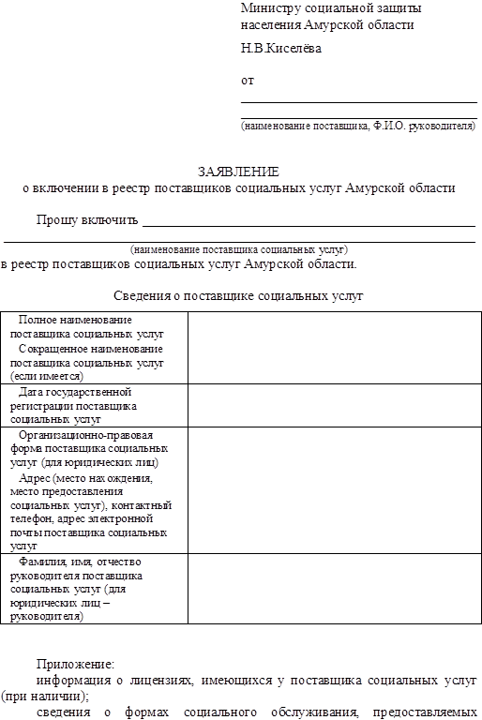
Для включения в реестр поставщиков социальных услуг необходимо:
5
Внести и зарегистрировать изменения в Устав организации (при необходимости), уточнив ОКВЭД организации (87, 88)
Представить в министерство социальной защиты населения Амурской области заявление, содержащее следующие сведения:
полное и сокращенное наименование поставщика;
идентификационный номер налогоплательщика (ИНН) поставщика;
основной государственный регистрационный номер и дата государственной регистрации юридического лица (ОГРН) или индивидуального предпринимателя (ОГРНИП);
организационно-правовую форму поставщика (для юридических лиц);
фамилия, имя, отчество руководителя поставщика.
г. Благовещенск
27 сентября 2019 г

Slide 6
Документы необходимые для включения в реестр поставщиков социальных услуг
6
сведения о формах социального обслуживания, предоставляемых получателям социальных услуг;
перечень предоставляемых социальных услуг по формам социального обслуживания и видам социальных услуг;
тарифы на предоставляемые социальные услуги по формам социального обслуживания и видам социальных услуг;
информация об общем количестве мест, предназначенных для предоставления социальных услуг, о наличии свободных мест, в том числе по формам социального обслуживания;
информация об условиях предоставления социальных услуг;
информация о результатах проведенных проверок поставщика органами, уполномоченными на осуществление государственного контроля (надзора), за последние 2 года;
информация об опыте работы поставщика за последние пять лет;
информацию о лицензиях, имеющихся у поставщика (при осуществлении деятельности, требующей в соответствии с законодательством Российской Федерации лицензирования).
27 сентября 2019 г

Slide 7
Отказ во включении поставщика в реестр поставщиков социальных услуг
7
ОСНОВАНИЯ ДЛЯ ОТКАЗА:
непредставление или неполное представление документов;
представление документов, напечатанных (написанных) нечетко и неразборчиво, имеющих подчистки, приписки, зачеркнутые слова, нерасшифрованные сокращения, исправления, за исключением исправлений, скрепленных печатью и заверенных подписью руководителя поставщика;
представление документов, не содержащих всех установленных для них реквизитов (наименование и адрес организации, выдавшей документ, подпись уполномоченного лица, печать организации, выдавшей документ, дата выдачи документа, номер и серия (при наличии) документа, срок действия документа);
представление документов, имеющих повреждения, наличие которых не позволяет однозначно истолковать содержание документов;
представление копий документов, не заверенных в установленном порядке (при направлении документов по почте);
представление документов лицом, не имеющим полномочий на представительство заявителя.
27 сентября 2019 г

Slide 8
8
Отказ во включении поставщика в реестр не препятствует повторному обращению после устранения замечаний, послуживших основанием для отказа.
ОТВЕТСТВЕННОСТЬ
Поставщик со дня получения уведомления о включении его в реестр несет ответственность за достоверность и актуальность информации, содержащейся в реестре поставщиков социальных услуг.

Slide 9
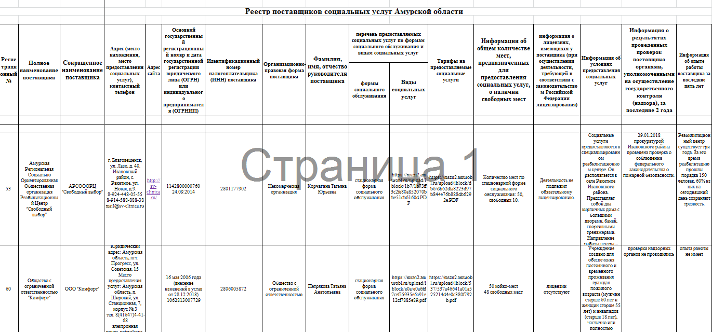
Реестр поставщиков социальных услуг Амурской области
9
Сведения об организациях, включенных в реестр поставщиков социальных услуг размещаются на официальном сайте министерства социальной защиты населения Амурской области https://szn.amurobl.ru в разделе «Деятельность министерства / Социальное обслуживание (реализация 442-ФЗ)/ Реестр поставщиков социальных услуг Амурской области»
27 сентября 2019 г

Slide 10
Реестр поставщиков социальных услуг Амурской области содержит следующую информацию
10
регистрационный номер учетной записи;
полное и (если имеется) сокращенное наименование поставщика;
дата государственной регистрации юридического лица, индивидуального предпринимателя, являющихся поставщиками;
организационно-правовая форма поставщика (для юридических лиц);
адрес (место нахождения, место предоставления социальных услуг), контактный телефон, адрес электронной почты поставщика;
фамилия, имя, отчество руководителя поставщика;
при наличии лицензии – информация о ней (когда и кем выдана, на какие виды деятельности, срок действия);
сведения о формах социального обслуживания;
27 сентября 2019 г

Slide 11
Реестр поставщиков социальных услуг Амурской области содержит следующую информацию
11
перечень предоставляемых социальных услуг по формам социального обслуживания и видам социальных услуг;
тарифы на предоставляемые социальные услуги по формам социального обслуживания и видам социальных услуг;
информация об общем количестве мест, предназначенных для предоставления социальных услуг, о наличии свободных мест, в том числе по формам социального обслуживания;
информация об условиях предоставления социальных услуг;
информация о результатах проведенных проверок поставщика органами, уполномоченными на осуществление государственного контроля (надзора), за последние 2 года;
информация об опыте работы поставщика за последние пять лет;
иная информация, определенная Правительством Российской Федерации.

Slide 12
Обязанности поставщиков социальных услуг
12
Включенные в реестр поставщиков социальных услуг |  |  |  |  |  |  |  | Не включенные в реестр поставщиков социальных услуг
 | ст. 12 Федерального закона от 28.12.2013 № 442-ФЗ «Об основах социального обслуживания граждан в Российской Федерации»
Предоставление информации, запрашиваемой министерством социальной защиты населения Амурской области, утвержденной Приказом Минтруда России от 18.09.2014 № 651н, Приказами Росстата от 06.10.2017 № 662, от 10.11.2017 № 748, от 11.09.2009 № 196
27 сентября 2019 г

Slide 13
ИСКЛЮЧЕНИЕ ПОСТАВЩИКА СОЦИАЛЬНЫХ УСЛУГ ИЗ РЕЕСТР ПОСТАВЩИКОВ СОЦИАЛЬНЫХ УСЛУГ
132
Основаниями для исключения поставщика из реестра являются:
поступление в министерство заявления поставщика об исключении его из реестра;
прекращение поставщиком деятельности в сфере социального обслуживания;
выявление недостоверности сведений, представленных поставщиком;
неустранение в установленный срок нарушений законодательства о социальном обслуживании, выявленных в ходе проверок, проведенных в рамках регионального государственного контроля (надзора) в сфере социального обслуживания в Амурской области.
27 сентября 2019 г

Slide 14
МЕХАНИЗМ ПРЕДОСТАВЛЕНИЯ КОМПЕНСАЦИИ ЗА ПРЕДОСТАВЛЕНИЕ СОЦИАЛЬНЫХ УСЛУГ ПОСТАВЩИКАМ СОЦИАЛЬНЫХ УСЛУГ, ВКЛЮЧЕННЫМ В РЕЕСТР ПОСТАВЩИКОВ СОЦИАЛЬНЫХ УСЛУГ АМУРСКОЙ ОБЛАСТИ, НО НЕ УЧАСТВУЮЩИМ В ВЫПОЛНЕНИИ ГОСУДАРСТВЕННОГО ЗАДАНИЯ (ЗАКАЗА)
министерство социальной защиты населения Амурской области

Slide 15
Правовая база
14
Порядок выплаты и определения размера компенсации за предоставление социальных услуг поставщикам социальных услуг, включенным в реестр поставщиков социальных услуг амурской области, но не участвующим в выполнении государственного задания (заказа) утвержден постановлением Правительства Амурской области от 05.11.2014 № 666 (далее – Порядок)
г. Благовещенск
27 сентября 2019 г

Slide 16
Определение размера компенсации
15
Размер компенсации (К) определяется министерством по следующей формуле:
К = Р – П
размер фактических расходов поставщика по предоставлению социальных услуг получателю в соответствии с индивидуальной программой |  | сумма, оплачиваемая поставщику получателем в качестве частичной платы за предоставление социальных услуг в соответствии со статьей 32 Федерального закона от 28 декабря 2013 г. N 442-ФЗ "Об основах социального обслуживания граждан в Российской Федерации
27 сентября 2019 г

Slide 17
Перечень документов необходимый для предоставления компенсации
16
Заявление о выплате компенсации (по форме согласно приложению № 1 Порядка)
Реестр получателей социальных услуг (по форме согласно приложению № 2 Порядка)
вместе с копиями следующих документов:
Копии индивидуальных программ предоставления социальных услуг
Копии договоров о предоставлении социальных услуг;
Копии актов об оказании социальных услуг;
Копии платежных документов, подтверждающих оплату услуг получателем;
Справка-расчет суммы компенсации (по форме согласно приложению № 3 Порядка)
27 сентября 2019 г

Slide 18
Требования к документам предоставляемым для получения компенсации
17
Документы, представляемые для получения компенсации, должны быть надлежащим образом оформлены:
содержать все установленные для них реквизиты: наименование и адрес поставщика, подпись уполномоченного лица, печать поставщика (при наличии), дату, номер и серию (если есть) документа. При этом документы не должны иметь повреждений, наличие которых не позволяет однозначно истолковать их содержание;
четко и разборчиво напечатаны (написаны) синими или черными чернилами (пастой), в тексте документа не допускаются подчистки, приписки, наличие зачеркнутых слов, нерасшифрованные сокращения, исправления, за исключением исправлений, скрепленных печатью и заверенных подписью уполномоченного лица, исполнение документов карандашом не допускается.
Ответственность за достоверность и полноту представляемых сведений и документов, являющихся основанием для выплаты компенсации, возлагается на заявителя-поставщика.
27 сентября 2019 г

Slide 19
Основаниями для отказа в назначении компенсации являются:
18
представление не всех документов, которые должны быть представлены;
представление документов, оформленных с нарушением установленных требований;
отсутствие получателя, указанного в договоре социальных услуг, в регистре получателей;
отсутствие поставщика в реестре поставщиков социальных услуг;
несоответствие фактически предоставленных социальных услуг индивидуальной программе;
В случае отказа в предоставлении компенсации по основаниям, указанным в настоящем пункте, поставщик имеет право на повторное обращение за получением компенсации после устранения оснований для отказа.
27 сентября 2019 г

Slide 20
ПОРЯДОК ВКЛЮЧЕНИЯ В РЕЕСТР ПОСТАВЩИКОВ СОЦИАЛЬНЫХ УСЛУГ АМУРСКОЙ ОБЛАСТИ, ОБЯЗАННОСТИ, ОТВЕТСТВЕННОСТЬ.
МЕХАНИЗМ ПРЕДОСТАВЛЕНИЯ КОМПЕНСАЦИИ ЗА ПРЕДОСТАВЛЕНИЕ СОЦИАЛЬНЫХ УСЛУГ ПОСТАВЩИКАМ СОЦИАЛЬНЫХ УСЛУГ, ВКЛЮЧЕННЫМ В РЕЕСТР ПОСТАВЩИКОВ СОЦИАЛЬНЫХ УСЛУГ АМУРСКОЙ ОБЛАСТИ, НО НЕ УЧАСТВУЮЩИМ В ВЫПОЛНЕНИИ ГОСУДАРСТВЕННОГО ЗАДАНИЯ (ЗАКАЗА)
министерство социальной защиты населения Амурской области

